Slide 1


2024-2025
EYSİS.İO
eisyayinlari.com

Slide 2

EYSİS; ÖLÇME-DEĞERLENDİRME
İletişim Ağı;
VELİ
YÖNETİCİ
ÖĞRETMEN
ÖĞRENCİ
EYSİS
eisyayinlari.com

Slide 3

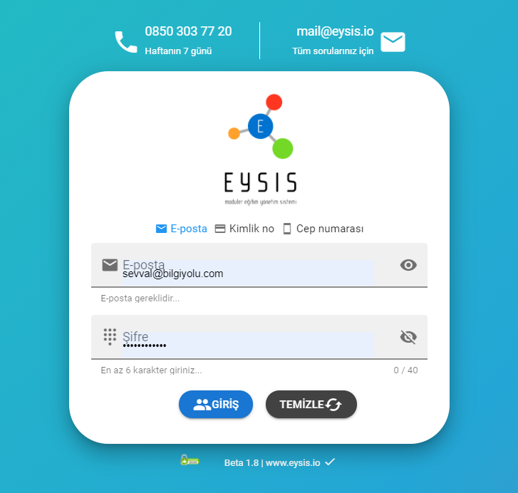
Öğrenci ve veli panelinde;
Devam/Devamsızlık Bilgileri,
Öğrenci Gelişim Raporları,
Ödevler,
Ödev Yoklamaları,
Deneme Sınavları ve KTT Raporları,
Duyurular,
Bildirimler,
Eksik konulara yönelik test oluşturma.
VELİ
YÖNETİCİ
ÖĞRETMEN
ÖĞRENCİ
eisyayinlari.com

Slide 4
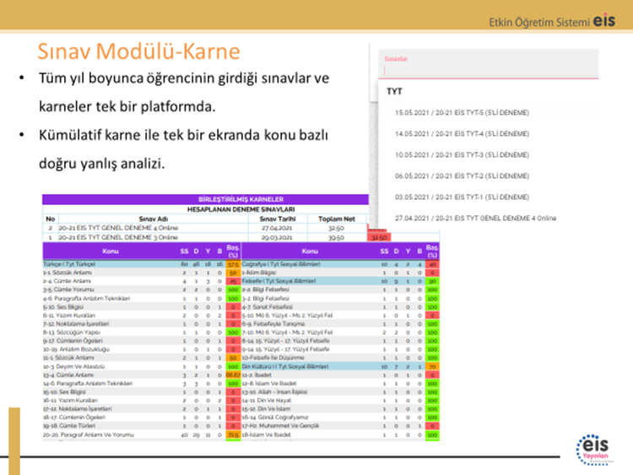
VELİ
YÖNETİCİ
ÖĞRETMEN
ÖĞRENCİ
eisyayinlari.com

Slide 5
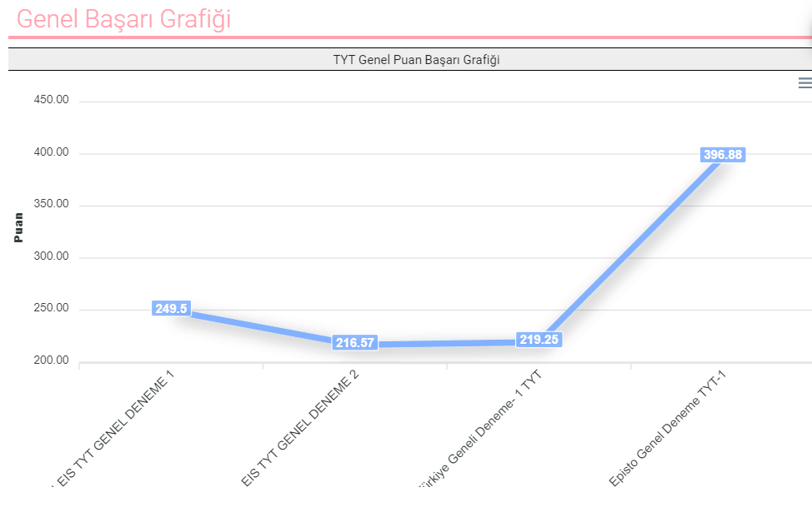
Performans izlemenin sonunda bulunan genel başarı grafiğinde girmiş olduğunuz sınavlarının genel puan karşılaştırmasını yapar.

Slide 6
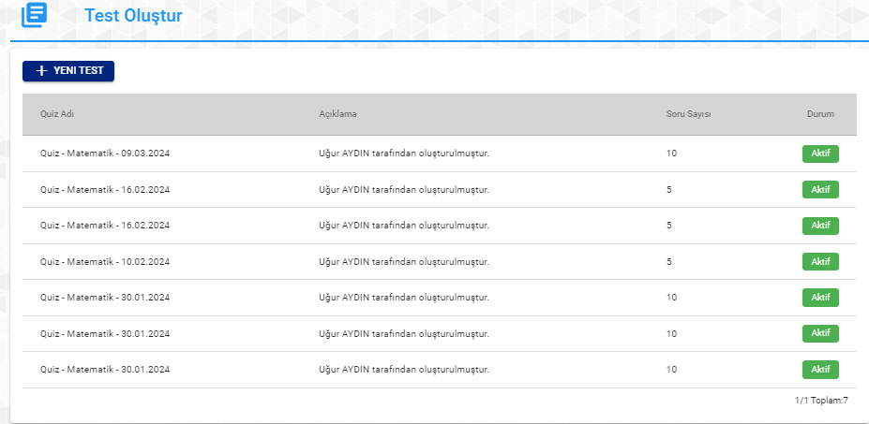
Öğrenci Soru Havuzu

Slide 7
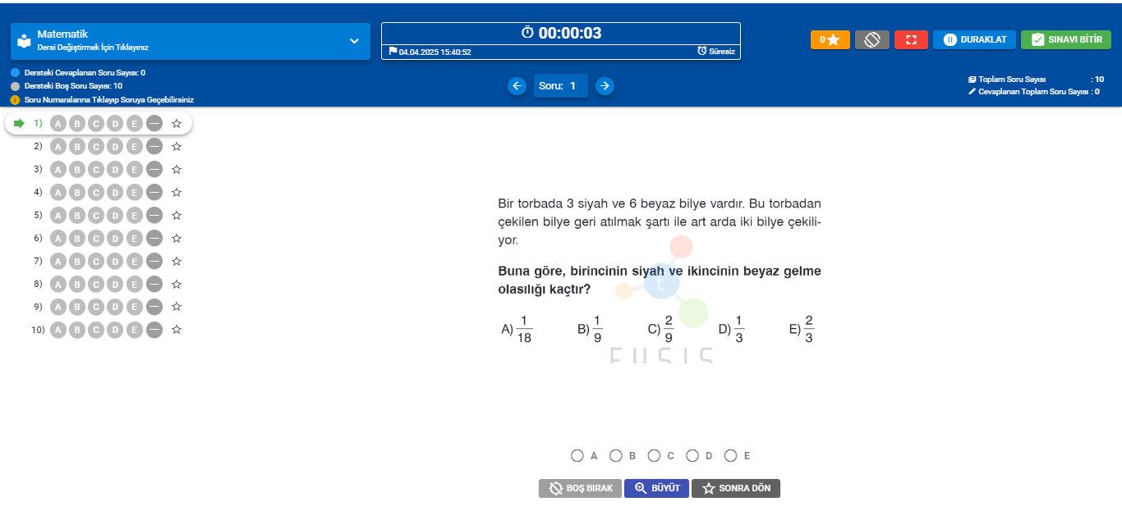

Slide 8
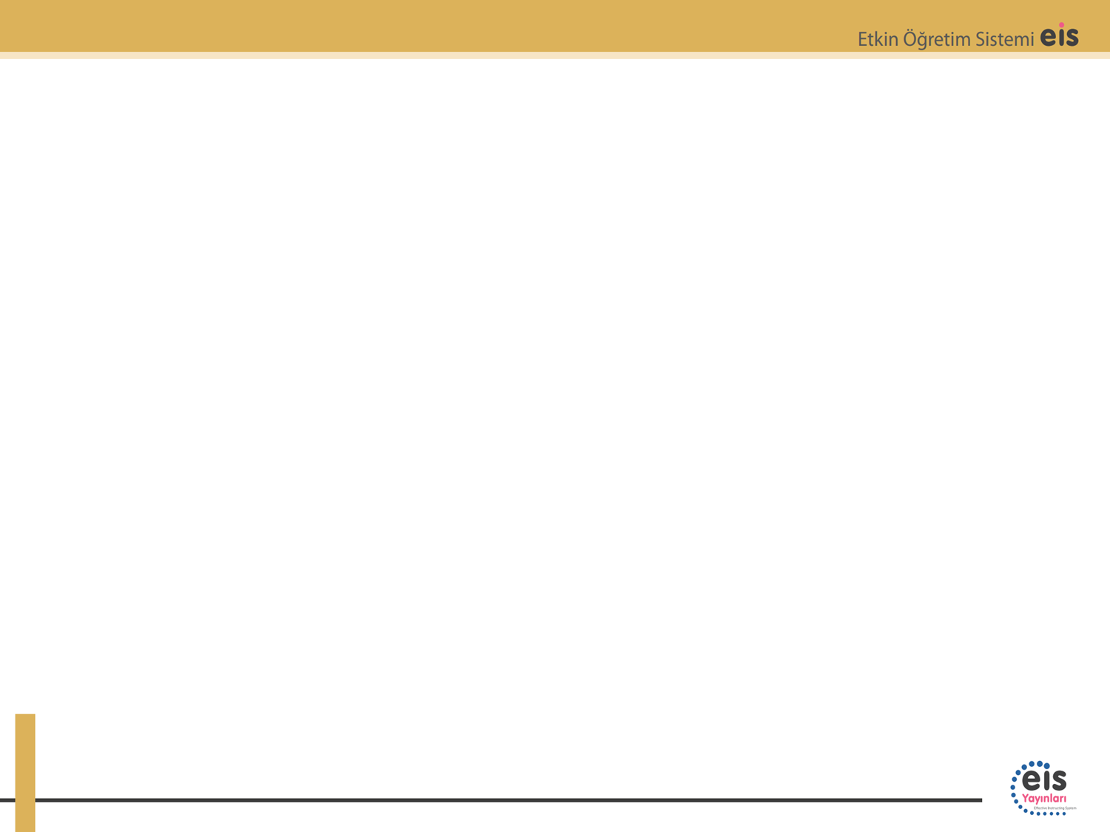
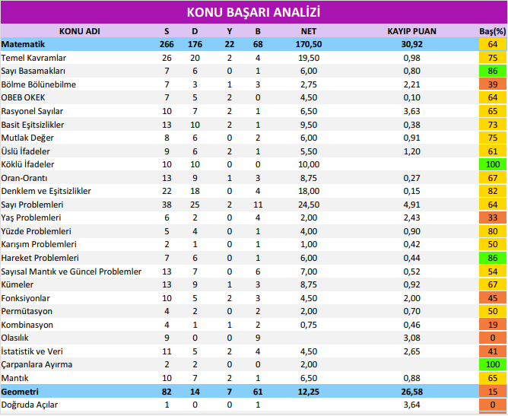
Analiz Sistemi –Konu BAŞARI ANALİZİ

Slide 9















REFERANSLARIMIZ / İSTANBUL
Değerli iş Ortaklarımız;100 Derste TYT Matematik-Geometri50 Derste TYT Türkçe tanıtım videolarımız. Paylaşımlarınızı bekliyor, iyi çalışmalar diliyoruz

Slide 10















REFERANSLARIMIZ / İSTANBUL
Değerli iş Ortaklarımız;100 Derste TYT Matematik-Geometri50 Derste TYT Türkçe tanıtım videolarımız. Paylaşımlarınızı bekliyor, iyi çalışmalar diliyoruz

Slide 11









REFERANSLARIMIZ / İSTANBUL
Değerli iş Ortaklarımız;100 Derste TYT Matematik-Geometri50 Derste TYT Türkçe tanıtım videolarımız. Paylaşımlarınızı bekliyor, iyi çalışmalar diliyoruz

Slide 12















REFERANSLARIMIZ / KARADENİZ
Değerli iş Ortaklarımız;100 Derste TYT Matematik-Geometri50 Derste TYT Türkçe tanıtım videolarımız. Paylaşımlarınızı bekliyor, iyi çalışmalar diliyoruz

Slide 13













REFERANSLARIMIZ / EGE-AKDENİZ
Değerli iş Ortaklarımız;100 Derste TYT Matematik-Geometri50 Derste TYT Türkçe tanıtım videolarımız. Paylaşımlarınızı bekliyor, iyi çalışmalar diliyoruz

Slide 14








REFERANSLARIMIZ /MARMARA
Değerli iş Ortaklarımız;100 Derste TYT Matematik-Geometri50 Derste TYT Türkçe tanıtım videolarımız. Paylaşımlarınızı bekliyor, iyi çalışmalar diliyoruz

Slide 15









REFERANSLARIMIZ / İÇ ANADOLU
Değerli iş Ortaklarımız;100 Derste TYT Matematik-Geometri50 Derste TYT Türkçe tanıtım videolarımız. Paylaşımlarınızı bekliyor, iyi çalışmalar diliyoruz

